Slide 1
实验三 自顶向下语法分析程序
组长：李多扬
组员：智于行 储伟涛 刘栩孜 孙田塍 张桓嘉 刘钰晟

Slide 2
判断是否为LL(1)文法
采用预测分析法或递归下降法进行语法分析
判断是否有左公因子或左递归并改造

Slide 3
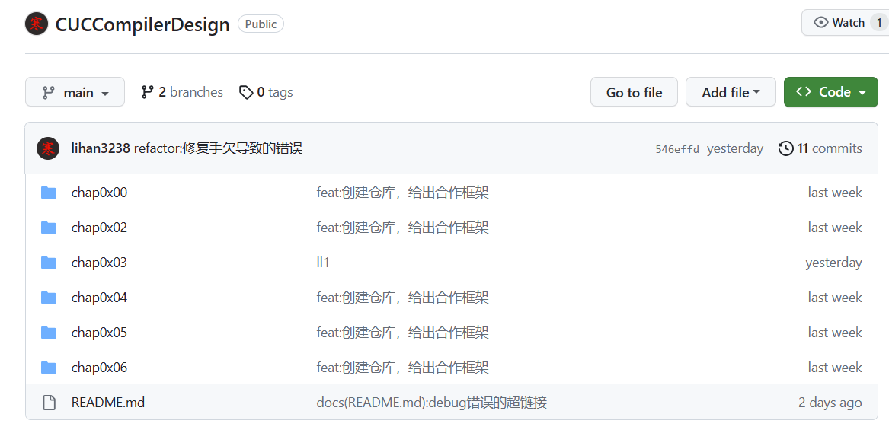
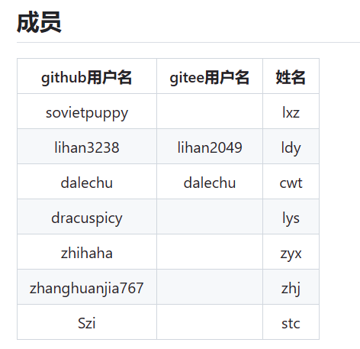
项目构成与人员管理
使用github对代码进行集中管理。仓库地址：https://github.com/lihan3238/CUCCompilerDesign
在github上创建的项目仓库结构：
成员管理：

Slide 4
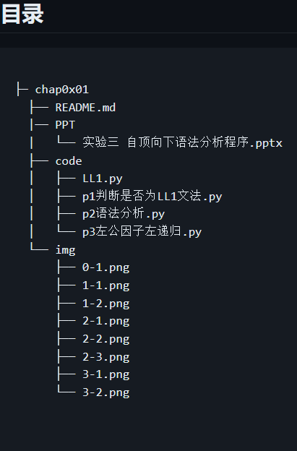
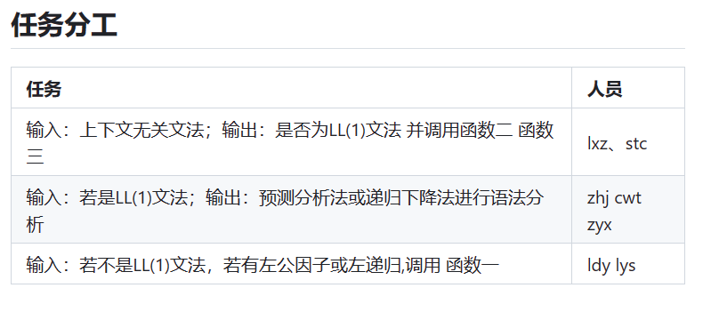
本次实验人员分工

Slide 5
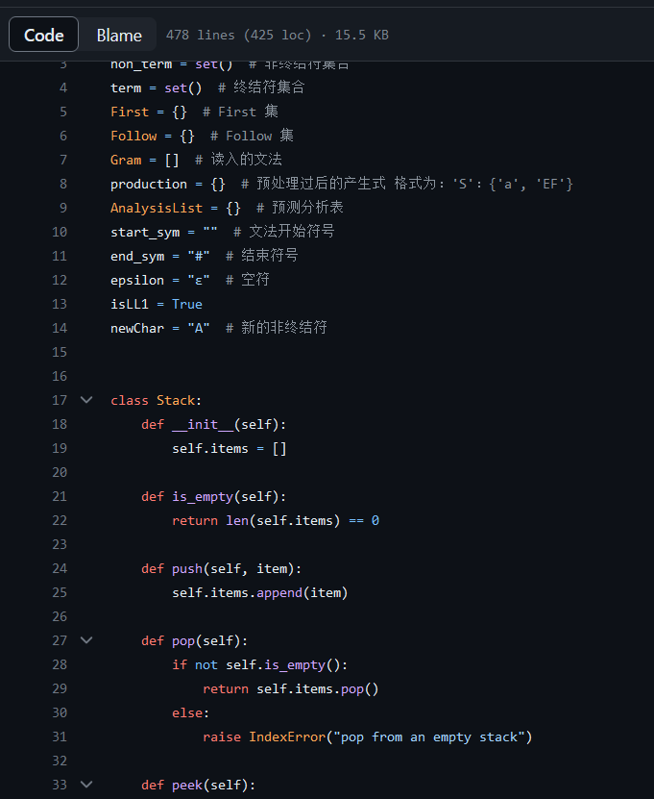

实验仓库
实验三 自顶向下语法分析程序

Slide 6
代码整体框架介绍
本组的实验代码由三组同学共同完成，对于三部分任务内容，我们的初步设想是分开写成三部分可以调用的函数，最后用主函数测试直接调用，完成整体功能的实现。
调用关系：
我们主要通过getAnalysisList()函数判断输入的文法是否为LL(1)文法，它返回一个布尔值res。res值初始化为True。主要控制函数定义为LL(1)。通过它实现其他函数的调用。
构造分析表时，先求表达式对应的FIRST集和FOLLOW集。分别通过getFirst()和getFollow()方法实现。生成并输出分析表时，将从FIRST集与FOLLOW集中
判断是否有左公因子或左递归，若存在这些特点进行改造，再进一步判断是否为LL(1)文法。再判断过程中，调用getAnalysisList()，检测其返回值。若返回值为True，进行语法分析。若返回值为False，则放弃分析。

Slide 7
判断是否为LL(1)文法
01

Slide 8
1.1 原理介绍——LL1文法的判别
一个文法如果满足以下三条：
1）文法不含左递归
2）对于文法中每一个非终结符A的各个产生式的候选首符集两两不相交。
即对于A->α1|α2|…|αn，
要求FIRST（αi）∩FIRST（αj）=Ø （i≠j）
3）对于文法中的每个非终结符A，若它存在某个候选首符集包含ε，则
FIRST(A) ∩ FOLLOW(A) = Ø
那么该文法就是LL（1）文法。

Slide 9
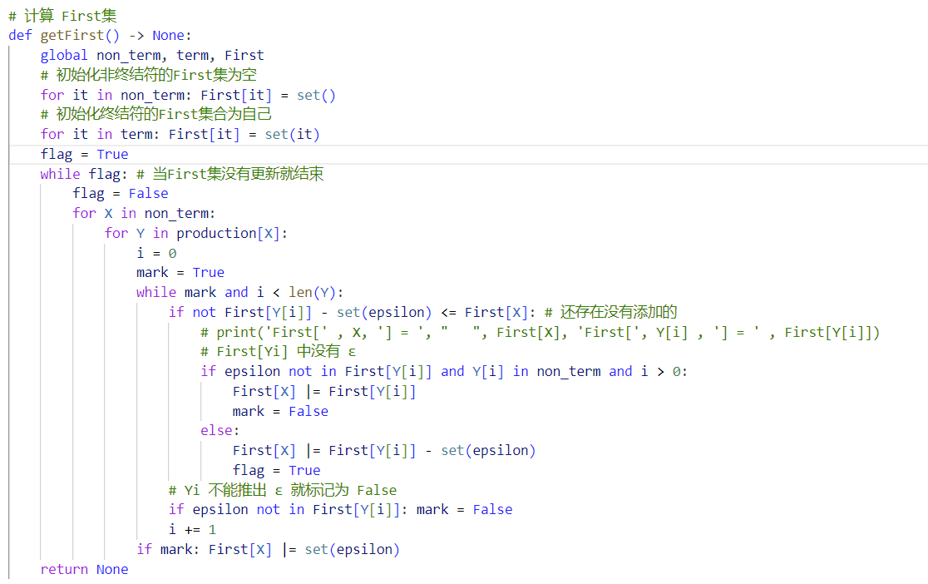
1.2 代码实现 计算First集
非终结符集合non_term：对于每个非终结符X，遍历其对应的产生式集合production[X]中的每个产生式Y。
进入内层循环，当标记变量mark为True且i小于产生式Y的长度时：
如果First[Y[i]]中的元素减去集合epsilon的结果不是First[X]的子集，说明还存在没有添加到First[X]中的元素。
如果First[Y[i]]中不包含epsilon且Y[i]是非终结符且i大于0，则将First[Y[i]]添加到First[X]中。
否则，将First[Y[i]]减去集合epsilon后的结果添加到First[X]中。
如果不能退出epsilon，则将标记变量mark设为False。
如果标记变量mark为True，说明产生式Y可以推导出epsilon，则将epsilon添加到First[X]中。
设计思路：通过遍历文法的产生式，逐步计算每个非终结符的First集合，并在需要的情况下更新First集合，直到所有的First集合不再更新为止，最终得到输入文法的First集。

Slide 10
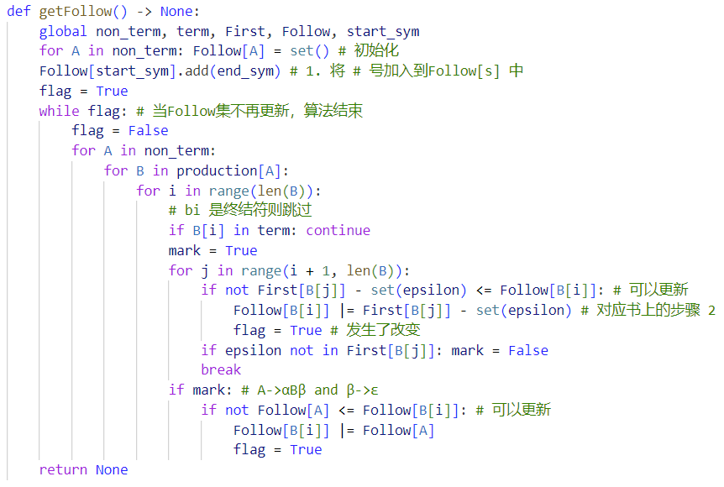
1.2 代码实现 计算FOLLOW集
初始化Follow集合，对于每个非终结符A，将其对应的Follow集合Follow[A]初始化为空集。
将结束符号end_sym添加到开始符号对应的Follow集合Follow[start_sym]中，即将#号添加到Follow[start_sym]中。
使用标志变量flag来控制循环，当Follow集合不再更新时，结束循环遍历。
遍历每个非终结符A，对于每个产生式B，遍历产生式右部的每个符号B[i]。如果遍历到终结符，则跳过当前循环，继续下一个符号的处理。
从i+1开始，遍历B的后续符号B[j]直到最后一个符号。
如果B[j]的First集合去除epsilon后不完全包含在B[i]的Follow集合中，则：
更新B[i]的Follow集合，将B[j]的First集合去除epsilon后的部分加入B[i]的Follow集合中，并将标志变量flag设为True，表示发生了改变。跳出内层循环。
如当前的符号B[i]后面的所有符号都可以推导出空，则：
如果A的Follow集合不完全包含在B[i]的Follow集合中，则更新B[i]的Follow集合，将A的Follow集合加入B[i]的Follow集合中。
将标志变量flag设为True，表示发生了改变。

Slide 11
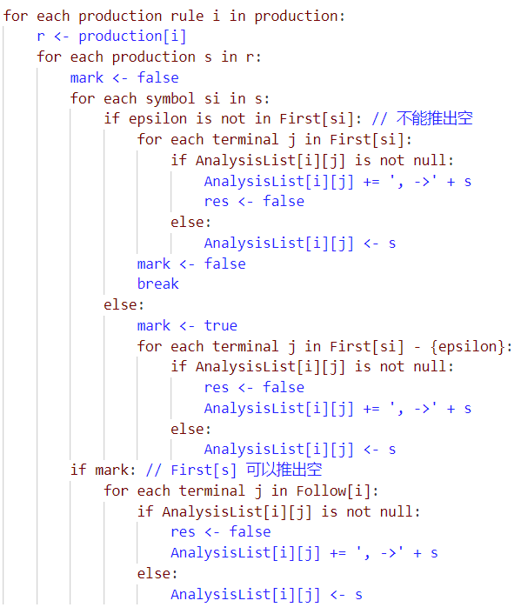
1.2 代码实现 预测分析表|Select集
使用循环遍历产生式字典production。
初始化标志变量mark为False，用于判断产生式s是否可以推导出空。随后，循环遍历产生式s中的每个符号si。如果si不包含epsilon，则执行以下操作：
使用循环遍历First[si]中的每个终结符j。
如果AnalysisList[i][j]不为空，则将产生式s添加到AnalysisList[i][j]中，并将res设为False。
否则，将AnalysisList[i][j]设为产生式s。
将标志变量mark设为False，表示产生式s不能推导出空。
跳出当前循环。
如果标志变量mark为True，即产生式s可以推导出空，则使用循环遍历Follow[i]中的每个终结符j。
如果AnalysisList[i][j]不为空，则将产生式s添加到AnalysisList[i][j]中，并将res设为False。
否则，将AnalysisList[i][j]设为产生式s。

Slide 12
语法分析
02

Slide 13
2.1 前导知识——语法分析相关知识
语法分析就是分析程序的语法结构。
预测分析法
从开始符号开始，根据当前句型的最左边的非终结符和分析串中的当前符号，查预测分析表确定下一步推导所要选择的产生式，最终得到输入串的最左推导，完成输入串的语法检查。
递归下降法
先不考虑左递归，在定义语法分析程序的时候，每一个非终极符都定义成一个过程或者函数：
1.每棵子树都是以根节点的非终极符推导出来的短语
2.可以考虑每个非终极符构造一个函数，去匹配子树的叶节点从树中即可看出，加入每一个非终极符都定义成一个过程或者是函数，选择一个规则的时候就让它和规则的右边进行匹配，遇到终极符就可能直接匹配上了，遇到非终极符还是要调用该非终极符所对应的过程或者是函数。

Slide 14
2.2 原理介绍 —— 预测分析法进行语法分析
基于计算得到的 First 集和 Follow 集，构建LL(1)文法的预测分析表。表的行对应非终结符，列对应终结符和结束符号，每个表格内包含相应的产生式。预测分析表的构建是LL(1)文法分析器实现语法分析的核心。在构建预测分析表的过程中，需要处理终结符、非终结符的 First 集和 Follow 集的关系，确保表中的每个表格都是唯一确定的。
LL(1)文法语法分析器使用栈来模拟分析过程。初始时，将文法开始符号和结束符号入栈。接下来，通过一个循环，不断从输入字符串中读取符号，同时从栈中弹出符号，进行匹配和推导。具体步骤如下：
若栈顶符号是非终结符：根据预测分析表中对应位置的产生式，将产生式右侧逆序入栈。
若栈顶符号与输入符号匹配：出栈，并从输入字符串中读取下一个符号。
若栈顶符号是结束符号：表示输入符合文法规则，分析成功。
若栈顶符号与输入符号不匹配：报错，分析失败。
通过不断地栈操作和输入符号的匹配，LL(1) 文法语法分析器逐步推导出输入字符串是否符合给定的文法规则, 符合则打印输出结果

Slide 15
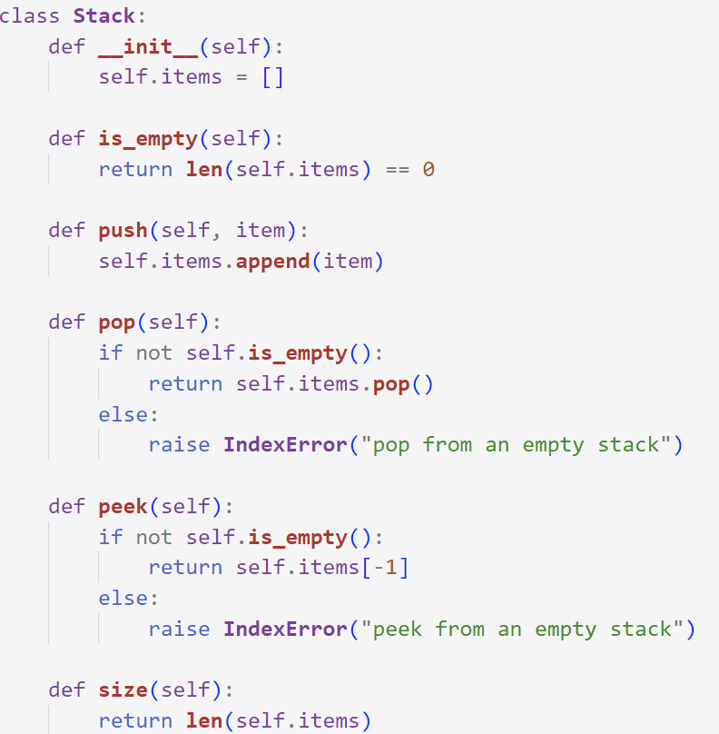
2.3 代码设计 :栈的实现
使用python中的列表来构建了一个简单的堆栈类(‘stack’)。
使用空列表存储堆栈的元素。
Is_empty函数利用size函数判断堆栈是否为空。
Push函数将传输进来的参数放到列表末尾来实现压栈操作。
Pop函数利用列表提供的pop()来实现栈的pop，使用is_empty判断栈是否为空，不为空则弹出元素。
Peek函数用于查看堆栈顶部的元素，首先利用函数判断栈是否为空，若不为空则返回堆栈顶部元素的值。
Size函数返回整个列表的长度，堆栈中元素的个数。

Slide 16
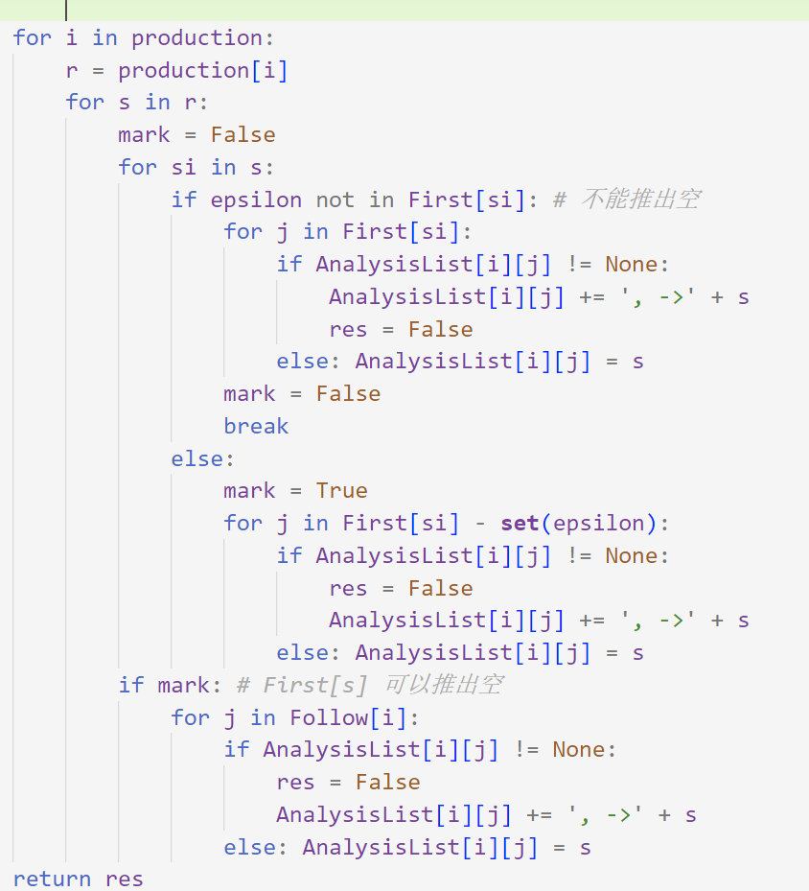
2.3 代码设计 : getAnalysisList() 函数计算预测分析表
构建LL(1)文法的预测分析表. 预测分析表的行对应于非终结符，列对应于终结符（不包括ε）和结束符号（#）. 每个表格内的元素表示用于推导的产生式
初始化：使用两层循环遍历非终结符和终结符，初始化预测分析表中的每个表格为None。
遍历文法产生式：对于文法中的每个产生式，分析其右侧的符号串。如果符号是终结符，将该终结符对应的表格设置为产生式。如果符号是非终结符，将该非终结符的 First 集中的每个终结符对应的表格设置为产生式。如果First集中包含ε，还需要将 Follow 集中的每个终结符对应的表格设置为产生式。
错误检测：在设置表格的过程中，如果发现一个表格已经被设置过，说明存在冲突，即文法不是LL(1)文法。返回值 res 表示是否构建成功，如果存在冲突，则返回 False

Slide 17
2.3 代码设计 : analysisprocess() 函数进行语法分析
该函数通过模拟分析过程，根据预测分析表逐步推导输入字符串，最终判断输入的字符串是否符合给定的 LL(1) 文法。
· 初始化：
读取输入的字符串，初始化输入字符串和分析栈
将输入字符串末尾添加结束符号，并初始化分析栈，将结束符号和文法开始符号入栈
· 分析过程（如图）：
在一个循环中，不断执行以下步骤，直到分析栈为空：
获取分析栈的栈顶符号和输入字符串的当前符号
如果栈顶符号是非终结符，查找预测分析表，获取对应的产生式
如果栈顶符号与当前输入符号匹配，出栈
如果栈顶符号和当前输入符号不匹配，报错并结束分析
如果栈顶符号是结束符号，表示输入符合文法，输出"接受"
否则，输出使用的产生式，并将产生式右侧逆序入栈
· 分析结果输出：
根据分析过程的结果，输出分析成功或失败的信息

Slide 18
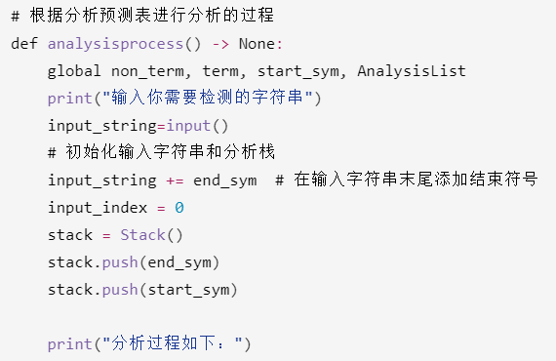
2.3 代码设计 : analysisprocess() 函数进行语法分析
使用input()函数接受输入的字符串，在字符串末尾添加结束符号#。
将结束符号和S一同压入栈中。

Slide 19
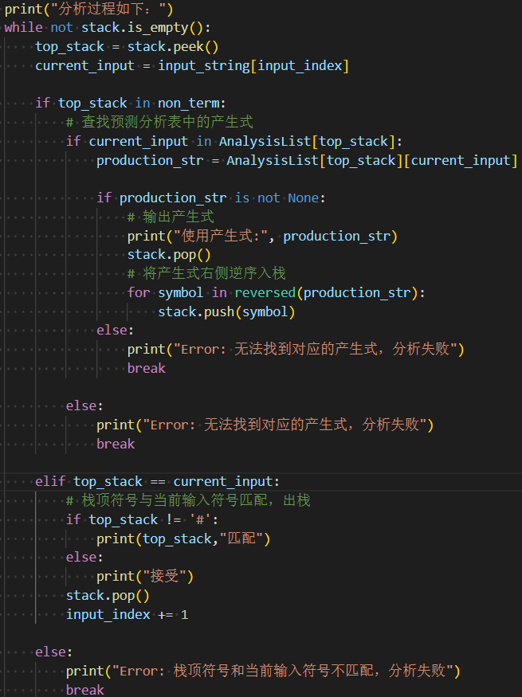
2.3 代码设计 : analysisprocess() 函数进行语法分析
首先进行判断栈是否为空，只要不为空就一直进行下面的循环。
查看栈顶元素，存储到top_stack中。
从输入的字符串中获取第input_index个字符存储到current_input中。
AnalysisList是一个字典，其中键是非终结符，值是嵌套字典。嵌套字典的键是终结符或结束符号，值是对应产生式。
首先判断栈顶元素是否属于非终结符，如果是非终结符，判断current_input是否在AnalysisList的第二层字典的键中，第二层字典的键即为终结符和结束符号，如果不在键中，则说明输入的字符串有字符直接不在终结符中，直接结束循环。

Slide 20
2.3 代码设计 : analysisprocess() 函数进行语法分析
若current_input在第二层字典的键中，将两个键值输入，然后得到对应的产生式存储到production_str中。
只要产生式不为空，输出使用产生式， production_str，然后弹出上一个非终结符，将产生式右侧逆序压入栈中。
如果产生式为空，输出分析失败，无法找到对应产生式。
如果current_input直接不在第二层字典的减重，无法找到对应的终结符，直接输出失败，返回。
当栈顶元素与current_input第input_index个字符相等，将这个终结符出栈，同时输出接受。
然后将索引input_index+1，进行下一个循环。
如果栈顶符号是终结符，但与输入符号不匹配分析失败，返回。

Slide 21
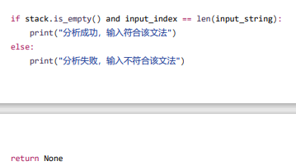
2.3 代码设计 : analysisprocess() 函数进行语法分析
当栈是空，且索引（索引由于输出#多输出一次，初值为0是正确的）等于字符串长度时，分析成功，符号文法
若否，分析失败，不符合文法
返回上一个函数。

Slide 22
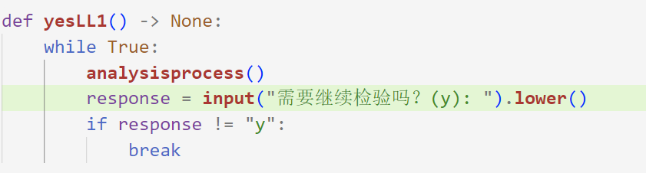
2.3 代码设计 : analysisprocess() 函数进行语法分析
这里使用循环，可以重复进行字符串的检验，若输入y，重复检验，输入其他字符，返回其他函数。

Slide 23
判断是否有左公因子或左递归并改造
03

Slide 24
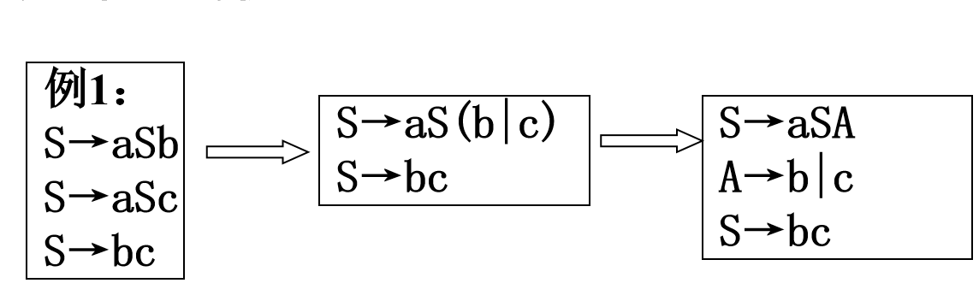
3.1 原理
某些文法虽然不是LL(1)的，但可以通过文法变换，使其等价地变换为LL(1)的。而对另外一些文法，却无法使其等价地变换为LL(1)的。
（1）提左公因子
(2)消去直接左递归
形如 S → S β 的产生式称为直接左递归产生式。
包含直接左递归产生式的文法称为直接左递归文法。
对一般的情况：
S → S β₁| S β₂|…| S β_{n} |α₁| α₂|…| α_{m}
则消除直接左递归的等价规则为：
S → α₁S’ | α₂S’| … | α_{m}S’
S’ → β₁S’ | β₂S’ | … | β_{n}S’ | ε

Slide 25
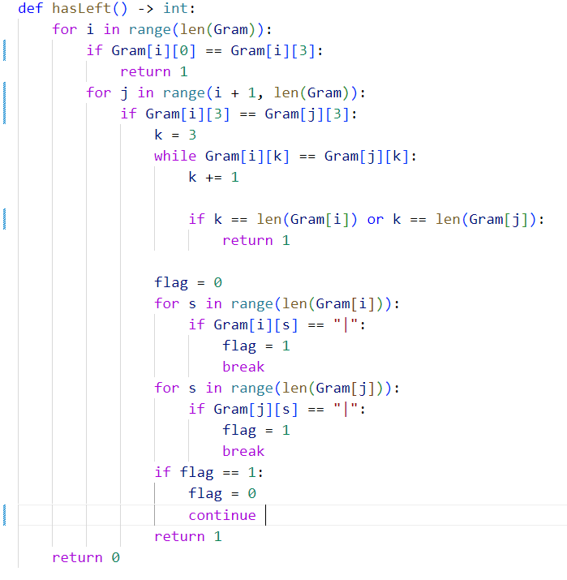
3.2 代码实现——判断
1.直接左递归判断
遍历文法，检查是否存在左递归。如果产生式的左部第一个符号等于右部的第一个符号，那么存在左递归。
2.左公因子判断
遍历文法中当前产生式后的产生式，如果两个产生式有相同的左部，则可能存在左公因子
比较两个产生式的右部，找到它们的相同部分，如果有一个产生式是另一个产生式的前缀，返回 1 表示存在左公因子

Slide 26
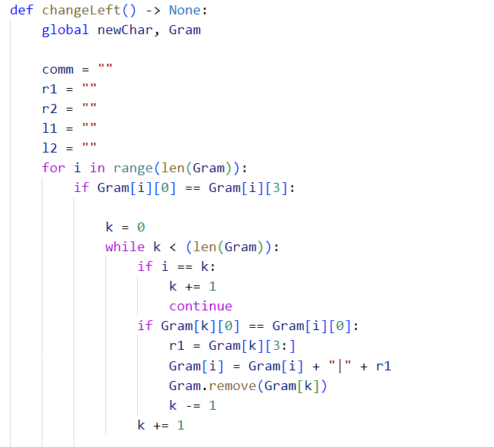
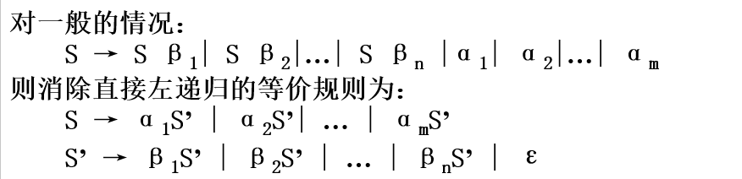
3.3代码实现——修改
1.左递归修改
检查是否是左递归。如果左部的第一个字符和右部的第四个字符相同，表示存在左递归。
遍历文法找到是否还有相同的左部，再将原产生式右部添加上其他产生式的右部，用 | 分隔

Slide 27
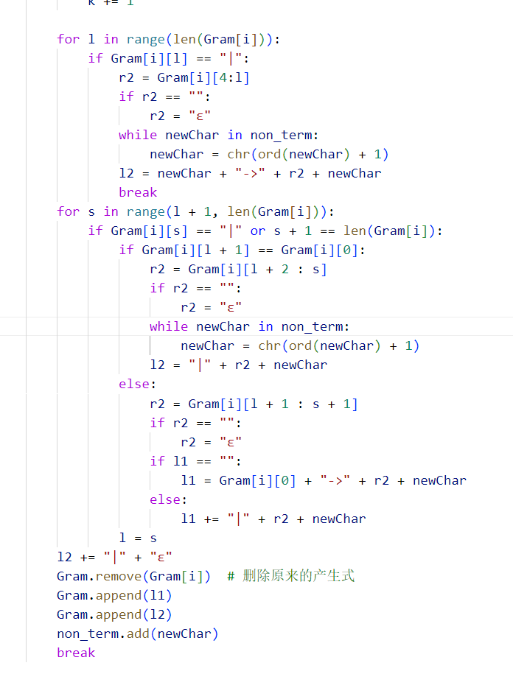

3.3代码实现——修改
1.左递归修改
遍历当前产生式的右部，找到第一个 |。
获取当前产生式的第四位和|之间的部分
根据非终结符集合获取新符号
构造新的非终结符对应的产生式
继续遍历当前产生式右部，当第s个是“|”或者s后面达到产生式结尾时，提取s之前 L+2之后的符号（先判断前一个符号是否与初始符号相等）
根据非终结符集合获取新符号
构造新的非终结符对应的产生式
如果不相等
则可知遍历到左递归后半部分
使用 | 将当前右公因子部分添加到已有的产生式中

Slide 28
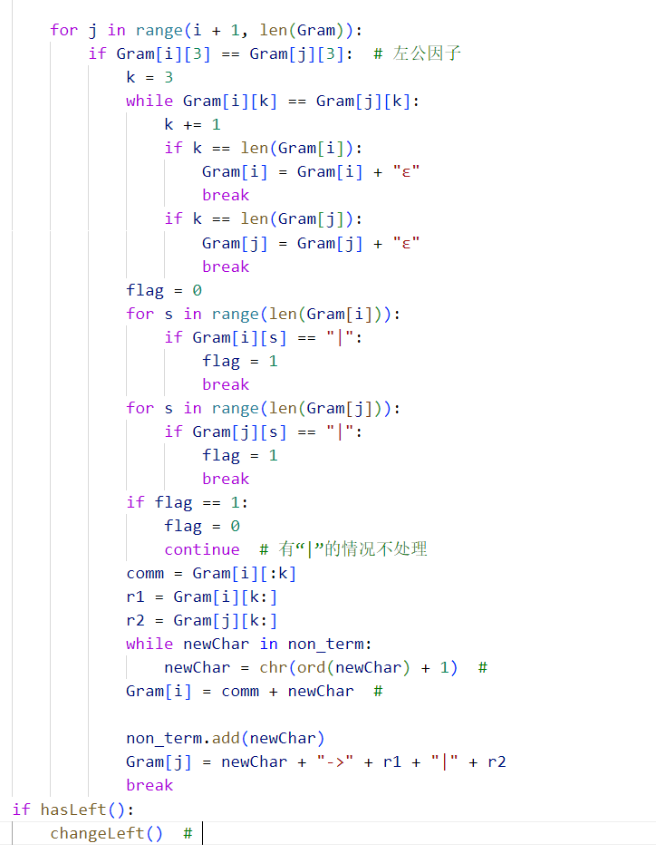
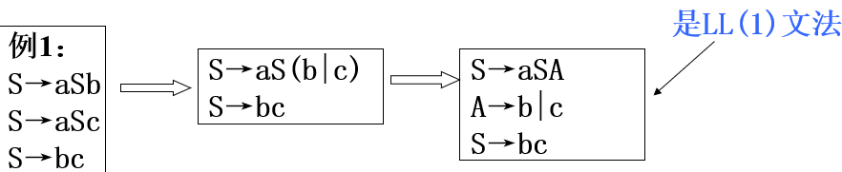
3.3代码实现——修改
2.左公因子修改
遍历文法中当前产生式之后的产生式，查找是否存在左公因子
找到左公因子的部分，如果 k 等于产生式 Gram[i] 的长度，说明 Gram[i] 是 Gram[j] 的前缀，将 ɛ 添加到 Gram[i] 的右部。
获取左公因子的部分，即 Gram[i] 和 Gram[j] 相同的前缀
获取 Gram[i] 中剩余的部分
获取 Gram[j] 中剩余的部分
将 Gram[i] 的右部更新为左公因子的部分加上新的非终结符。
将 Gram[j] 更新为新的非终结符加上剩余部分
如果还存在左公因子，递归调用 changeLeft() 继续处理。

